Slide 1
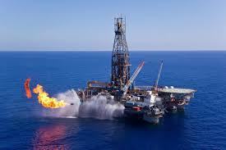
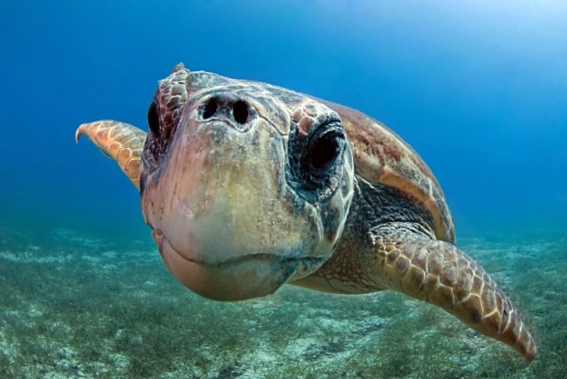


משרד התשתיות הלאומיות, האנרגיה והמים- מינהל אוצרות טבע
בתי גידול ורגישותם – כלי עזר לקביעת מדיניות סביבתית ועדכונה
הצגה בוועדת המדע של הכנסת
2 באוגוסט 2016, ירושלים
ד"ר משה תום, ד"ר מור כנרי
חקר ימים ואגמים לישראל
(חיא"ל)

Slide 2
שותפים להכנה ותודות
חוקרים שותפים (בכתיבת הדוח או איסוף נתונים לצרכי הדוח):
חיא"ל – פרופ' ברק חרות, ד"ר ג'ק סילברמן, ד"ר גיל רילוב, ד"ר גדעון טיבור, אריק גולן, ד"ר דפנה בן יוסף, אייל גרינגרס, ד"ר אלווארו ישראל, ד"ר איזק גרטמן, ד"ר נורית קרס, ד"ר אלי ביטון, ד"ר הדס לובינבסקי, ד"ר פלג אסטרחן, ד"ר אייל רהב
המכון הגיאולוגי – ד"ר אהובה אלמוגי-לבין, ד"ר יהודית הר-לבן, ד"ר און כרובי, ד"ר אורית חיימס-קפצן, הדר אלישיב
גאו-פרוספקט – ד"ר אורית ברנע
מרכז המידע הימי הלאומי, מאגר א-ביוטי וביוגיאוגרפי – 100,000< רשומות (חיא”ל)
התכנית הלאומית לניטור מימי החופין של ישראל בים התיכון - במימון משרדי הגנת הסביבה והאנרגיה (חיא”ל)
סקר רקע ים עמוק – במימון משרד האנרגיה, נתונים א-ביוטיים וביוטיים (חיא”ל והמכון הגיאולוגי)
חקר מדף היבשת – במימון משרד האנרגיה, נתונים א-ביוטיים וביוטיים (חיא”ל והמכון הגיאולוגי)
רשות הטבע והגנים – הפלגות ROV דור 2009, פולג ואבטח 2010, ראש כרמל 2012 (וידאו, דו"ח), מפת שמורות טבע, שכבת GIS של אתרי הטלה ומפת אזורי שהיית צבי ים, מידע משלים על שמורת הטבע אכזיב, שכבת GIS של האזור החופי.
אוניברסיטת חיפה – נתוני מיקום מצע קשה ים עמוק מהפלגות נאוטילוס
אוניברסיטת ת”א – מידע כללי בע”פ על ספוגים (מיכה אילן וסיגל שפר)
אורית ברנע ורמי צדוק – סקר סביבתי עבור תמ"א 37ח
אדירה אנרג'י ישראל – וידאו ודוח מ- Gavriela, Ytzhak, Shmuel
שמן משאבי נפט וגז בע"מ – וידאו, דוח - Yam 3 Pre drill, Yam 3 Post drill
נובל אנרג'י מדיטראניאן – וידאו, דוח מ - Karish 1, Leviathan 4, Tamar SW, Tamar field, Tamar pipeline, Tamar and Meri B Platphormes

Slide 3
מקורות מידע, תיעוד וסגירת פערי מידע
מרכז מידע ימי לאומי שקיים בחיא"ל הורחב בהקשר לסא"ס ושימש לאיפיון ומיפוי הסביבה הטבעית הימית. ניתן לעדכן בסיס מידע זה באופן שוטף ומתמשך ולסגור בעזרתו פערי מידע
ניטור לאומי, סקרים וניטורים אכיפתיים
סקר רקע ים עמוק שבוצע לצורך הסא"ס
מאמרים מדעיים

Slide 4
בית גידול אחיד – יחידת ייחוס ליישום מדיניות סביבתית
גבול מרחבי
תיעוד במאגר מידע וסגירת פערי מידע
חברת חי
הרכב מינים
צפיפות
מגוון מינים
הטרוגניות
מאפיינים אביוטיים
גודל בית הגידול
סוג מצע
שיפועים
מסת מים
הנחת היסוד: על בית גידול עם מאפיינים אחידים ניתן להחיל המלצות אחידות למדיניות סביבתית משמרת

Slide 5
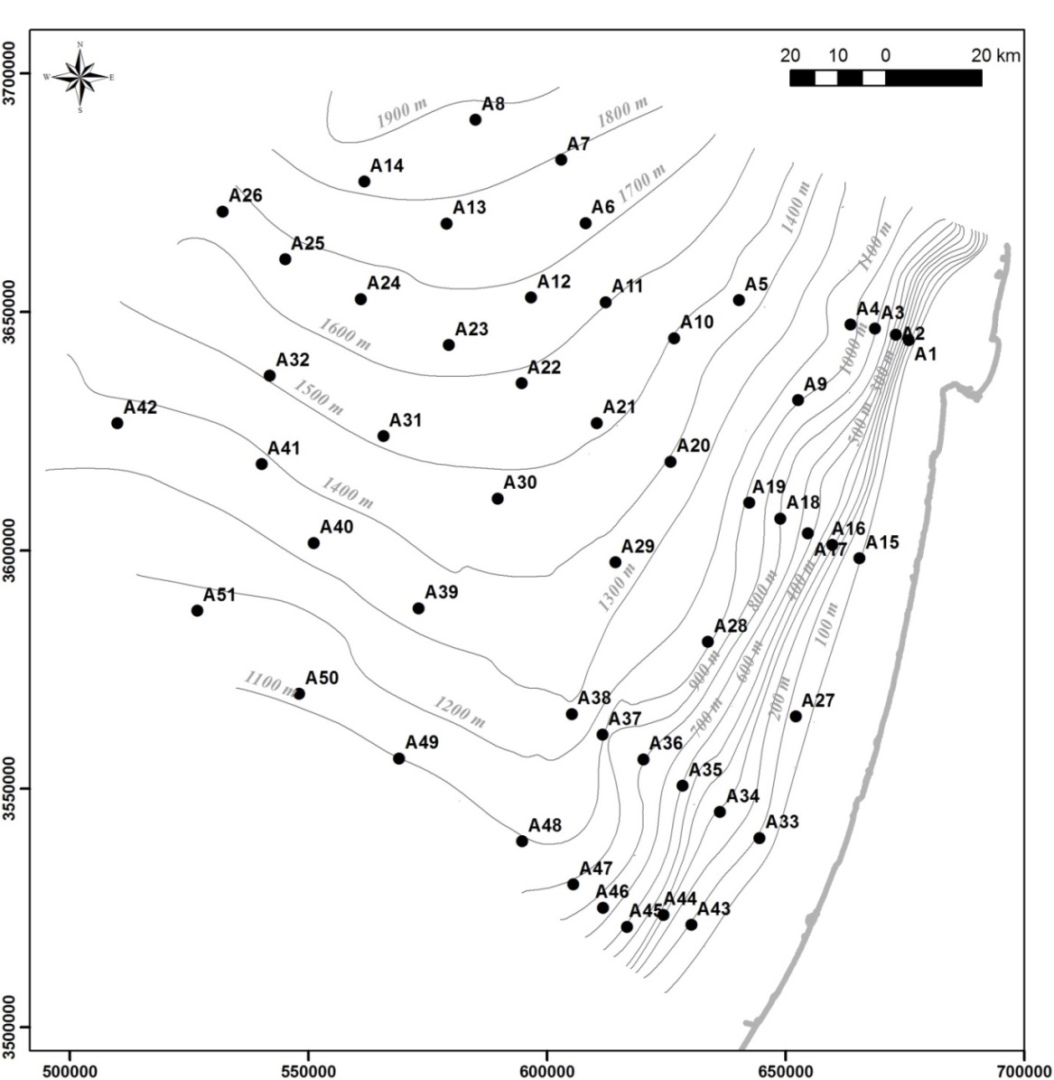
בתי גידול אחידים – גישה ביוטית
הגדרת מרחב המאופיין בביוטה אחידה
דוגמא: הים העמוק 100-1900 מטר חולק ל:
שולי המדף
מדרון עליון
מדרון תחתון
בתיאל

Slide 6
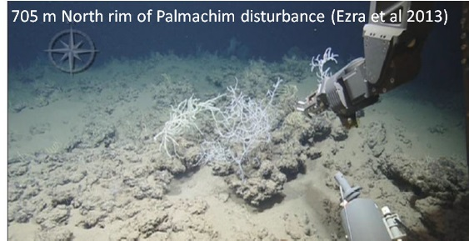
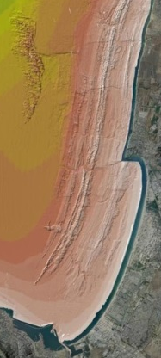
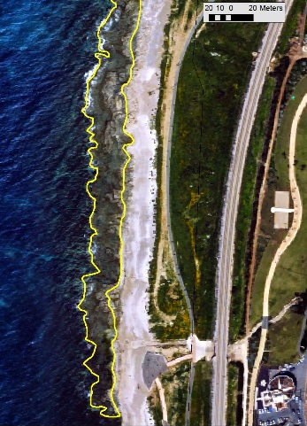
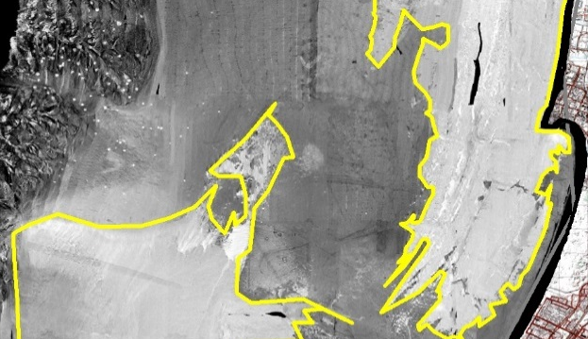
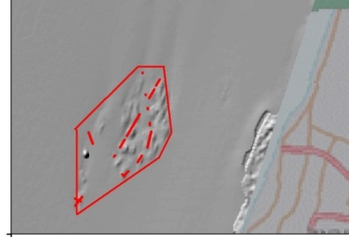
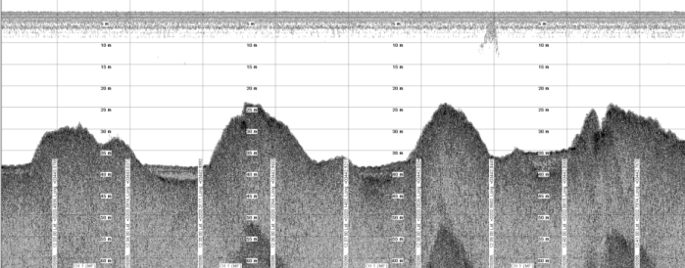
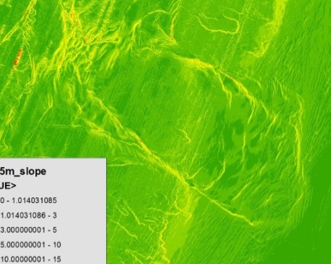
בתי גידול אחידים – גישה גאו-מורפולוגית אוקאנוגרפית
1
2
צילום
3
בתימטריה
מסת מים מוגדרת בבתי גידול של גוף המים
4
מפת החזרים
5
אורתו-פוטו
6
סייסמיקה
מפת שיפועים

Slide 7
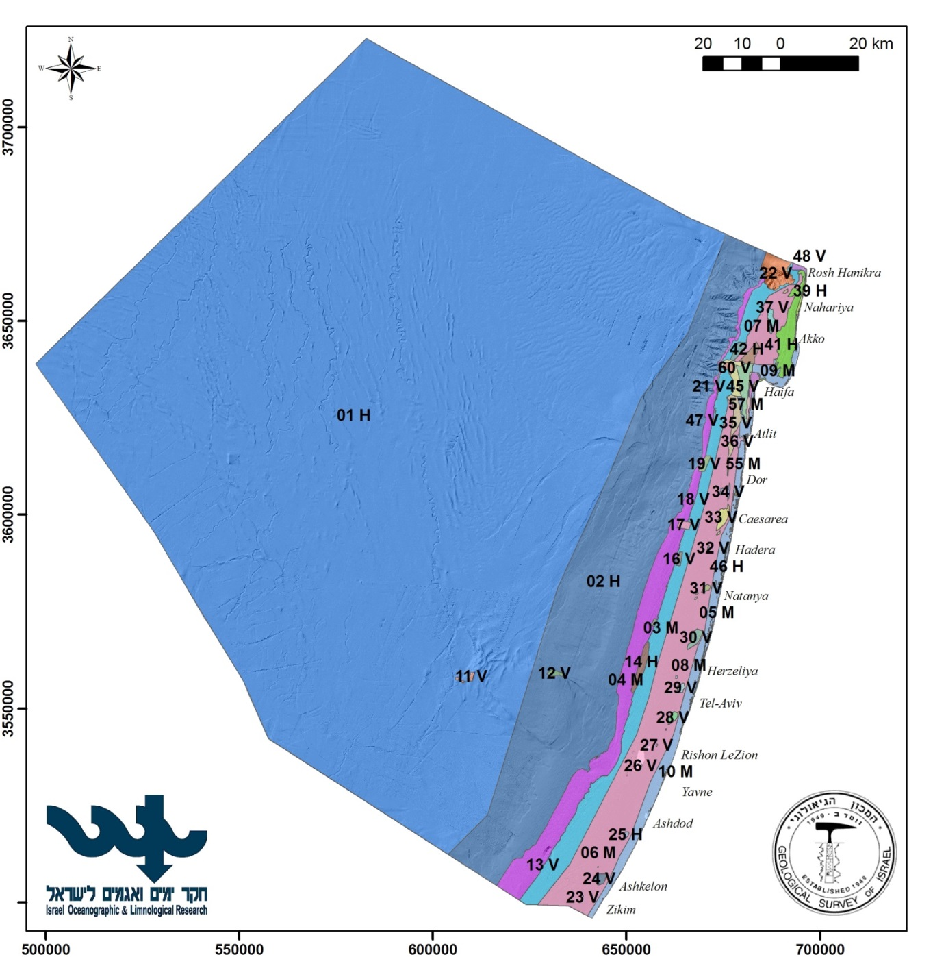
מפת בתי הגידול הקרקעיים
האותיות ליד כל מספר של בית גידול מבטאות את פער המידע:
M- בינוני
H- גבוה
V- מאד גבוה

Slide 8
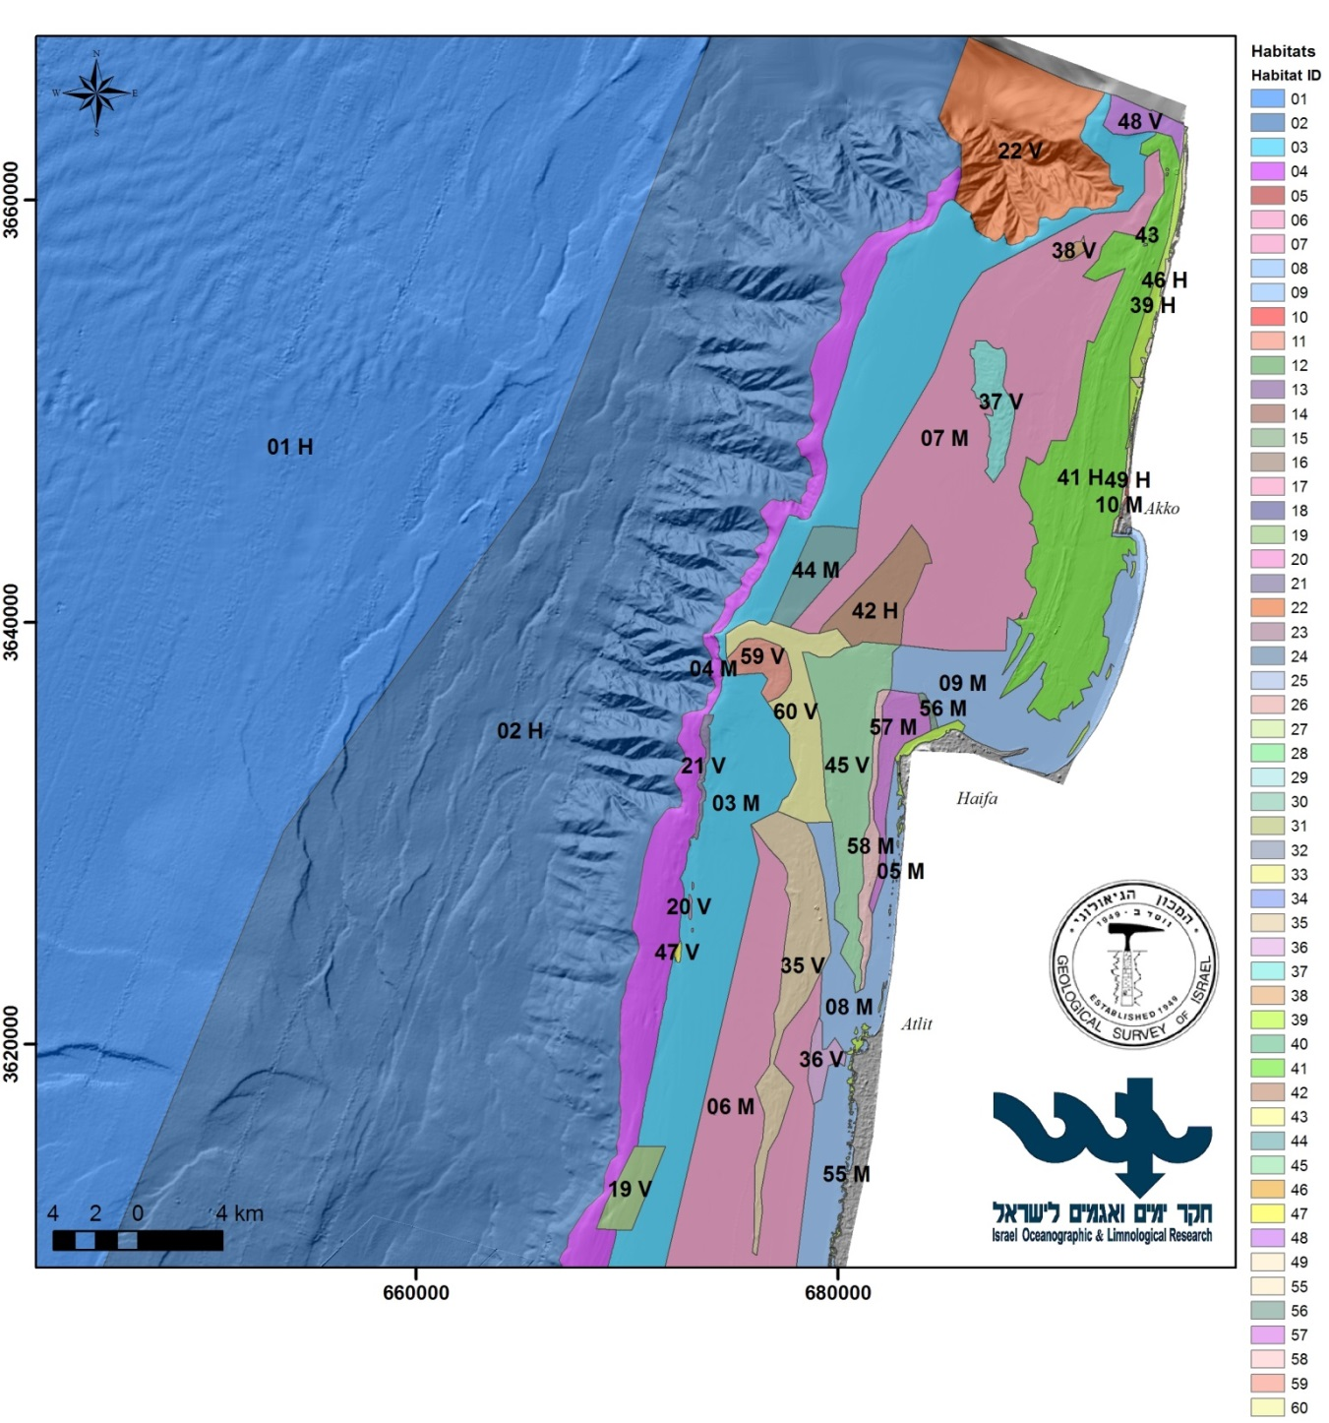
מפת בתי הגידול הקרקעיים בצפון מדף היבשת
האותיות ליד כל מספר של בית גידול מבטאות את פער המידע:
M- בינוני
H- גבוה
V- מאד גבוה

Slide 9
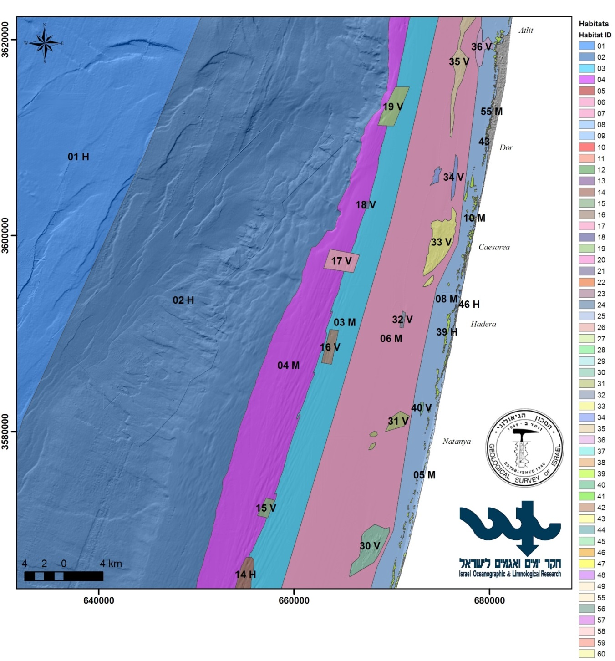
מפת בתי הגידול הקרקעיים בצפון – מרכז מדף היבשת
האותיות ליד כל מספר של בית גידול מבטאות את פער המידע:
M- בינוני
H- גבוה
V- מאד גבוה

Slide 10
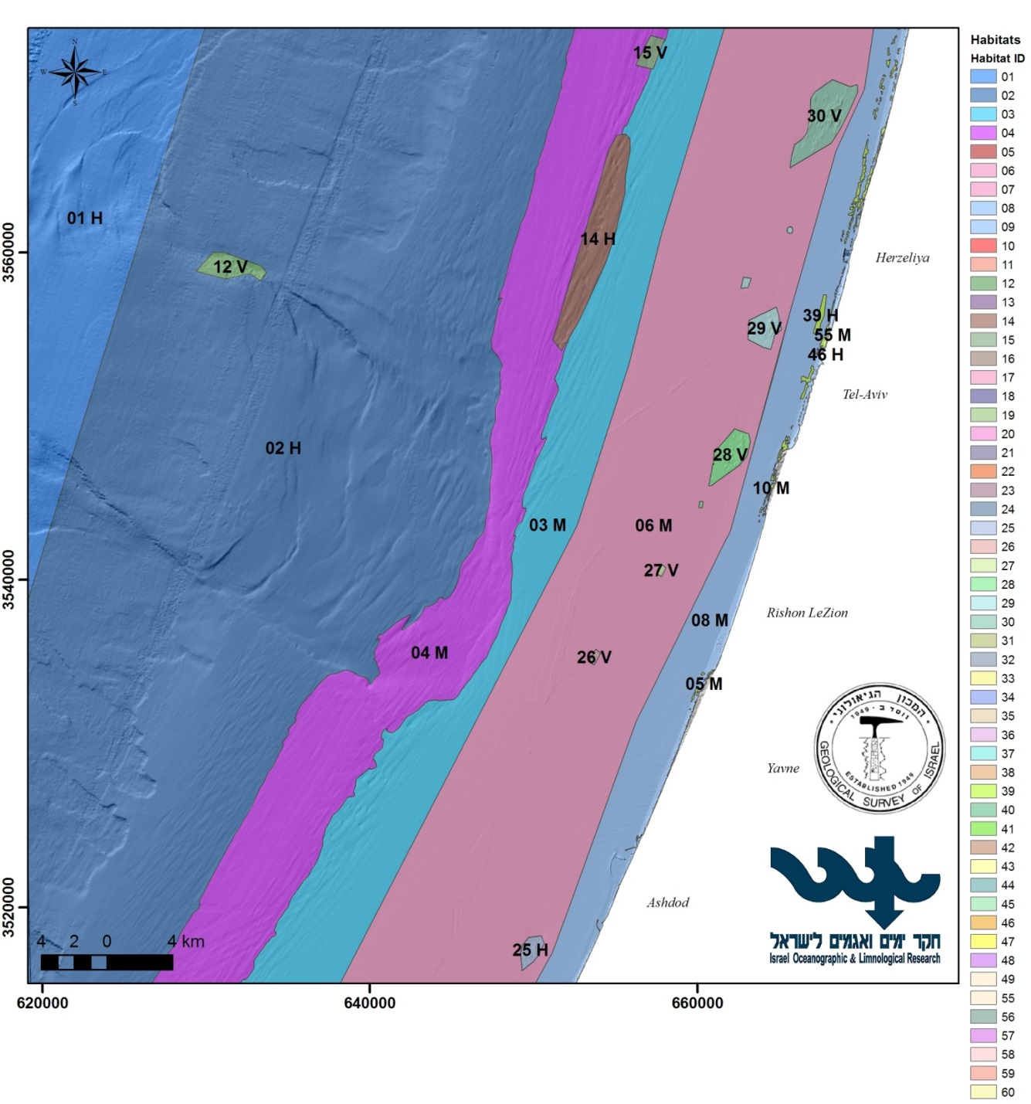
מפת בתי הגידול הקרקעיים בדרום – מרכז מדף היבשת
האותיות ליד כל מספר של בית גידול מבטאות את פער המידע:
M- בינוני
H- גבוה
V- מאד גבוה

Slide 11
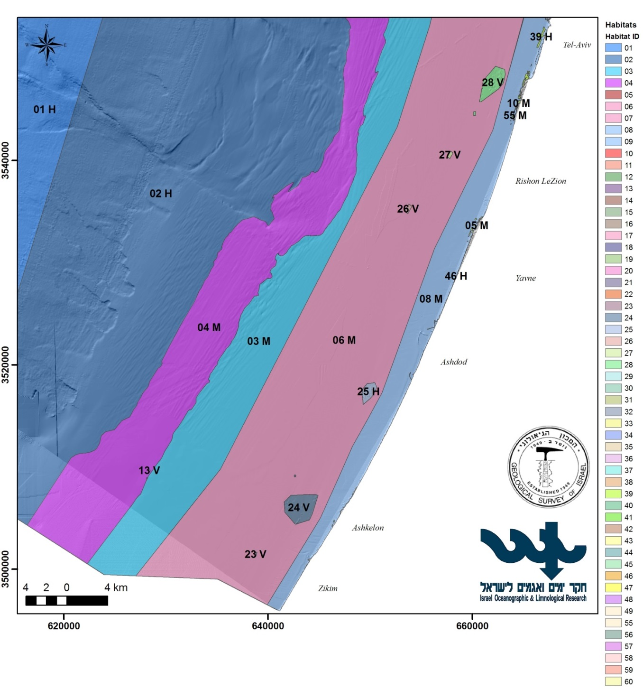
מפת בתי הגידול הקרקעיים בדרום מדף היבשת
האותיות ליד כל מספר של בית גידול מבטאות את פער המידע:
M- בינוני
H- גבוה
V- מאד גבוה

Slide 12
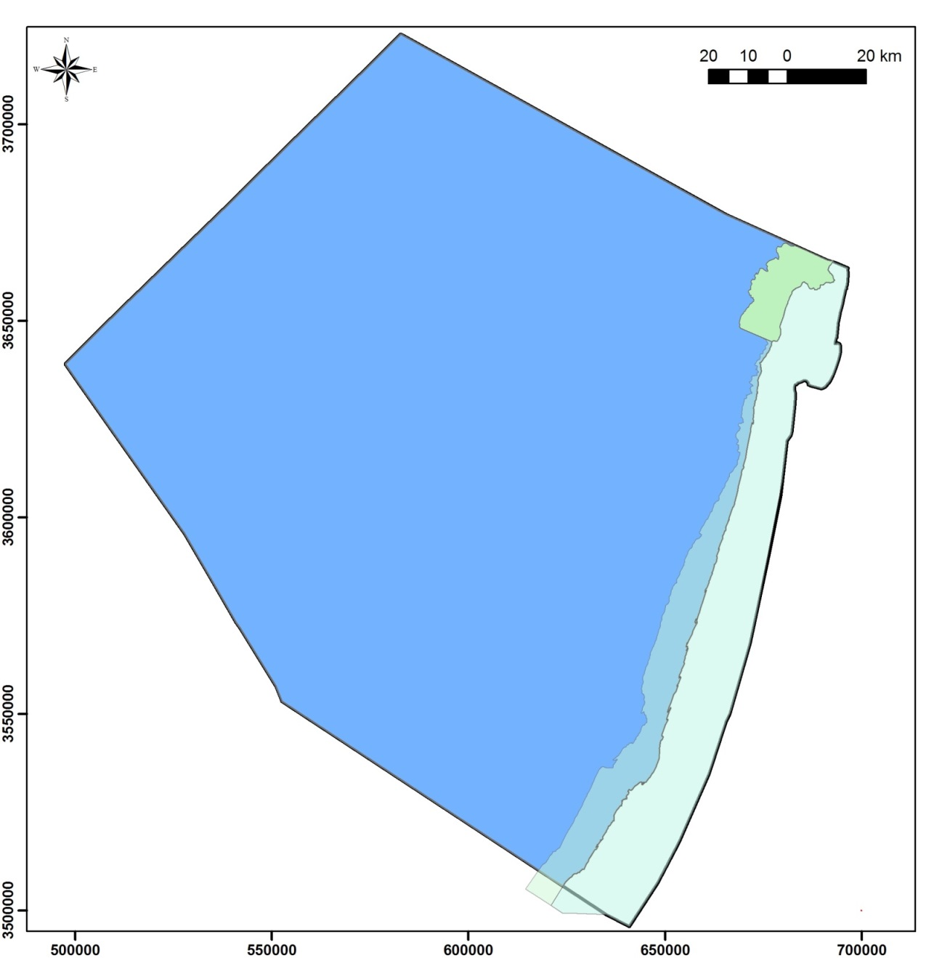
מפת בתי הגידול של גוף המים
51-52-53 אפי- מזו ובתי-פלגיאל
אחד מתחת לשני בטווחי עומק של 0-300 מטר, 300 מטר עד 20 מטר מעל הקרקעית ו- 20 המטר הקרובים לקרקעית
54
51, 52, 53
50
51
53

Slide 13

מדדים לרגישות בית גידול
רגישות תלויה בפעילות – אין רגישות אוניברסלית
גודל בית הגידול (<40>100>1000 קמ"ר)
הערכת זמן התחדשות התכסית
התפלגות שיפועי התכסית בבית הגידול (0-4, 4-6, 6-10, 10-88 מעלות)
מינים ייחודיים בעלי חשיבות לשימור
רגישות לאור
רגישות לרעש

Slide 14
הערכה מספרית של רגישות
לכל אחד מן הקריטריונים לרגישות נקבעו רמות יחסיות:
1-3 כאשר 3 היא רמת רגישות מקסימלית.
בנוסף נקבעה רמת רגישות 4 לבתי גידול שחייבים להישאר ללא התערבות אנושית כלל בגלל שהם מכילים מינים ייחודיים.
רמות הרגישות הקשורות לכל הפרעה סביבתית מן ההפרעות שהוגדרו בהקשר לפעילויות המטרה שוקללו, ולכל בית גידול הוגדרה רמת רגישות בהתאם להפרעה הסביבתית שגילתה את הרגישות הרבה ביותר.

Slide 15
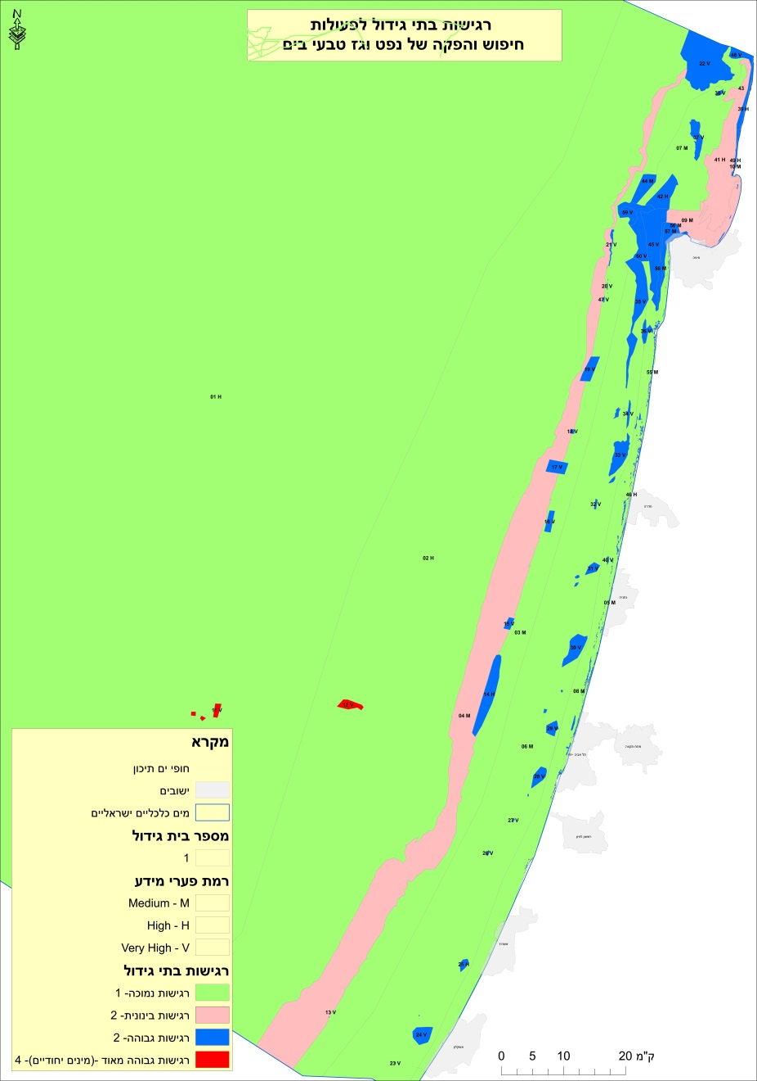
רמות רגישות של בתי הגידול הקרקעיים
מקרא
בתי גידול מתויגים במספר סידורי
רמות רגישות
נמוכה - 1
בינונית – 2
גבוהה – 3
מינים ייחודיים בעלי
חשיבות לשימור - 4

Slide 16
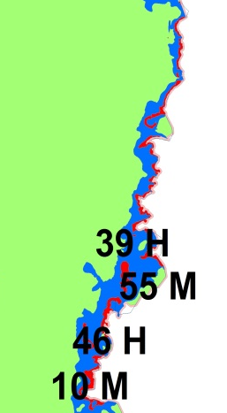
רמות רגישות של בתי הגידול הקרקעיים – הגדלה של אזור חופי
מקרא
בתי גידול מתויגים במספר סידורי
רמות רגישות
נמוכה - 1
בינונית – 2
גבוהה – 3
מינים ייחודיים בעלי
חשיבות לשימור - 4
האותיות ליד כל מספר של בית גידול מבטאות את פער המידע:
M- בינוני,H – גבוה, V- מאד גבוה

Slide 17
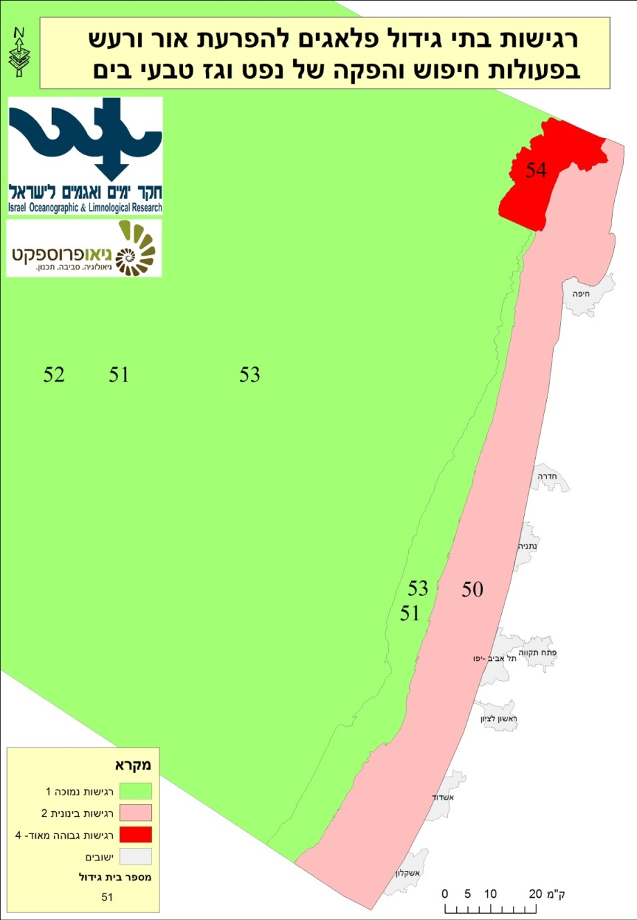

רמות רגישות של בתי הגידול של גוף המים להפרעות קול ואור.
מקרא
בתי גידול מתויגים במספר סידורי
רמות רגישות
נמוכה - 1
בינונית – 2
גבוהה – 3
מינים ייחודיים בעלי
חשיבות לשימור - 4

Slide 18
מנגנון עדכון המדיניות הסביבתית
מטרה – שמירת החיות של כל בתי הגידול תוך מזעור המגבלות על תעשיית הדלקים הפוסיליים
הפרעות סביבתיות בהקשר של חיפושי גז טבעי ונפט
בית גידול קשור
בית גידול אי וודאות
מעקב, תיעוד
בבסיס המידע
מדיניות סביבתית משמרת ומתעדכנת

Slide 19
תודה על ההקשבה

